Slide 1
第3章 软件设计

Slide 2
3.1.1 软件设计的意义和目标

Slide 3
  1、软件设计的意义
软件设计就是把需求规格说明书里归纳的需求，转换为可行的解决方案，并把解决方案反映到设计说明书里。

Slide 4
  1、软件设计的意义
软件设计是软件开发的关键步骤，直接影响软件的质量。
软件编码前，也必须先进行软件设计。

Slide 5
  软件设计的意义
开发阶段的信息流如图所示
系统结构
设计
信息域
需求
程序模块
已测试
软件
软件
设计
编码
软件
测试
功能与性能需求
过程设计
数据结构设计
开发阶段信息流

Slide 6
  软件设计的目标
软件设计阶段要解决“如何做”的问题
软件所有的开发工作都将根据设计的方案进行
要完成系统的总体结构设计
软件的总体结构设计决定了系统的质量

Slide 7
  软件设计阶段任务
根据软件的功能和性能需求等，设计方法
——数据设计：侧重于软件数据结构的定义
——系统结构设计：定义软件系统的整体结构，是软件开发
的核心步骤。
——过程设计：是把结构成份转换成软件的过程性描述。

Slide 8
  软件设计阶段任务
软件设计阶段的任务可分为三部分：
1．划分模块，确定软件结构
——开发方法不同，确定软件结构的方法也不同。例如SD法，是从分层的DFD图导出初始的结构图，再对初始的结构图进行改进，获得最终的结构图。
一般包括确定系统的软件结构，分解模块 ，确定系统的模块层次关系。

Slide 9
  4、软件设计阶段任务
软件设计阶段的任务可分为三部分：
2．确定系统的数据结构
——数据结构的建立对于信息系统而言尤为重要。要确定数据的类型，组织、存取方式，相关程度及处理方式等。
3．设计用户界面
——作为人机接口的用户界面起着越来越重要的作用，它直接影响到软件的寿命。

Slide 10
3.1.2 软件设计的原则

Slide 11
  1、模块化
模块：是构成软件系统的基本单位，是一种可独立编译和执行的程序组件。
模块化：把程序划分成可独立命名且独立访问的模块，每个模块完成一个子功能。
模块化设计：降低了软件系统的复杂性，使得系统容易修改，同时使得系统各个部分可以并行开发，从而提高了软件的生产率。

Slide 12
2、抽象
—— 抽象就是抽出事物的本质特性而暂时不考虑它们的细节
3、逐步求精
—— 为了能集中精力解决主要问题而尽量推迟对问题细节的考虑
4、信息隐藏
—— 一个模块的实现细节对于其他模块来说，是不能访问的
5、软件体系结构
—— 是系统的一个或多个结构，包含：软件、这些构件的对外可见性的性质以及它们之间的关系。

Slide 13
3.1.3 软件设计的分类

Slide 14
  3.1.3 软件设计的分类
软件设计可以从活动任务和过程管理观点两方面来分类。
1、从活动任务方面来分类
软件设计是对软件需求进行：
——数据设计、体系结构设计、接口设计、构件设计和部署设计。
（1）数据设计：
首先，创建数据模型和信息模型。然后.数据模型被精化。

Slide 15
  3.1.3 软件设计的分类
1、从活动任务方面来分类
（2）体系结构设计：提供软件的整体视图，定义了软件系统各主要成分之间的关系。
（3）接口设计：确定信息如何流入和流出系统以及被定义为体系结构一部分的构件之间是如何通信的。

Slide 16
  3.1.3 软件设计的分类
1、从活动任务方面来分类
（4）构件设计：完整地描述了每个软件钩件的内部细节。
（5）部署设计：指明软件功能和子系统如何在支持软件的物理计算环境内分布。

Slide 17
2、从工程管理方面来分类
——从工程管理的角度来看，软件设计分两步完成；总体设计（概要设计）和详细设计两个阶段。
修 改
修 改
总体
设计
详细
设计
复审
复审
可接受
模块描述
设计
说明书
软件结构
需求
说明书
软件设计工作流程

Slide 18
（1）总体（概要）设计
目标系统的总体架构
每个模块的功能描述、数据接口描述及模块之间的调用关系
数据库、数据定义和数据结构等
（2）详细设计
过程设计：描述系统中每个模块的实现算法和细节
数据设计：对各模块所用到的数据结构的进一步细化
接口设计：软件系统各模块之间的关系或通信方式以及目标系统与外部系统之间的联系

Slide 19
3.1.4 模块独立性

Slide 20
  1、模块独立性
模块的独立性——是指软件系统中每个模块只涉及软件要求的具体的子功能，而和软件系统中其他模块的接口是简单的。
——即，功能专一，模块之间无过多的相互作用
模块的独立性——用耦合和内聚来衡量。

Slide 21
  1、模块独立性
模块独立性的度量标准——是两个定性准则：
耦合——用于描述模块之间联系的紧密程度。
内聚——用于描述模块内部联系的紧密程度。
模块独立性比较强的模块，应该是具有：
——高内聚
——低耦合

Slide 22
  2、耦 合
耦合——是对各个模块之间互连程度的度量，不同模块之间互相依赖得越紧密则耦合程度越高
为了提高模块的独立性，应该尽量降低模块之间的耦合程度

Slide 23
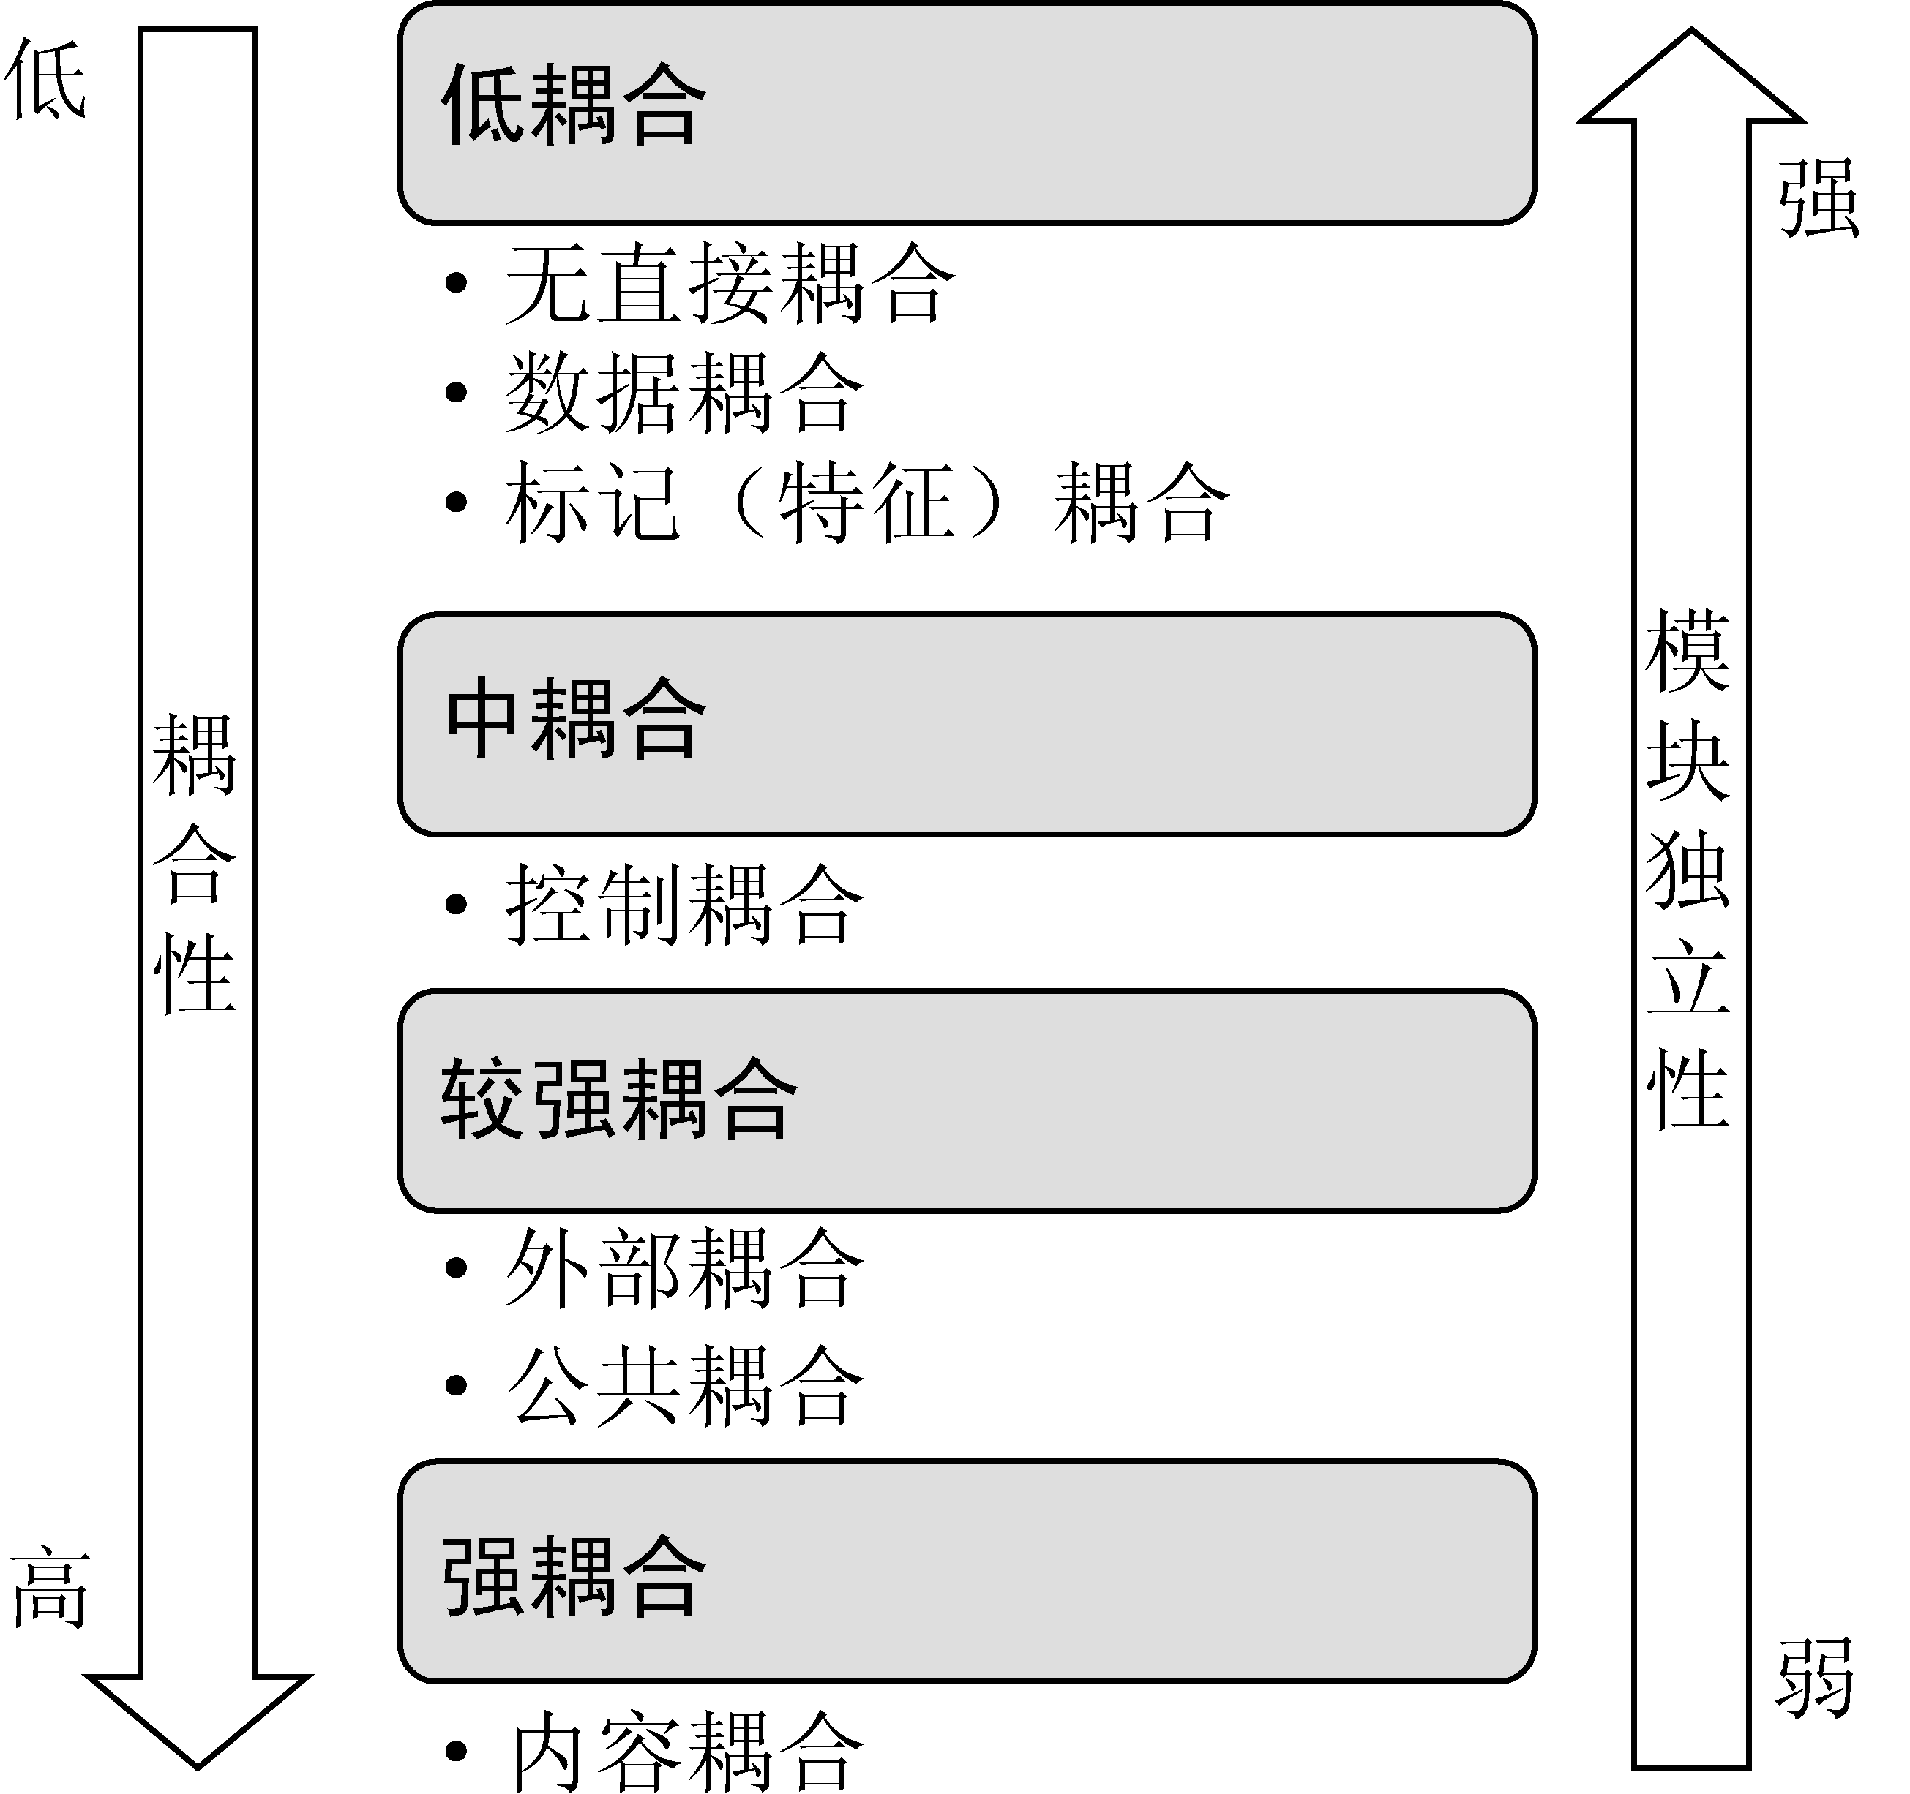
耦合的等级划分

Slide 24
  3、内 聚
内聚是指模块内部各个元素之间彼此结合的紧密程度
在软件设计时，应该尽量提高模块的内聚程度

Slide 25
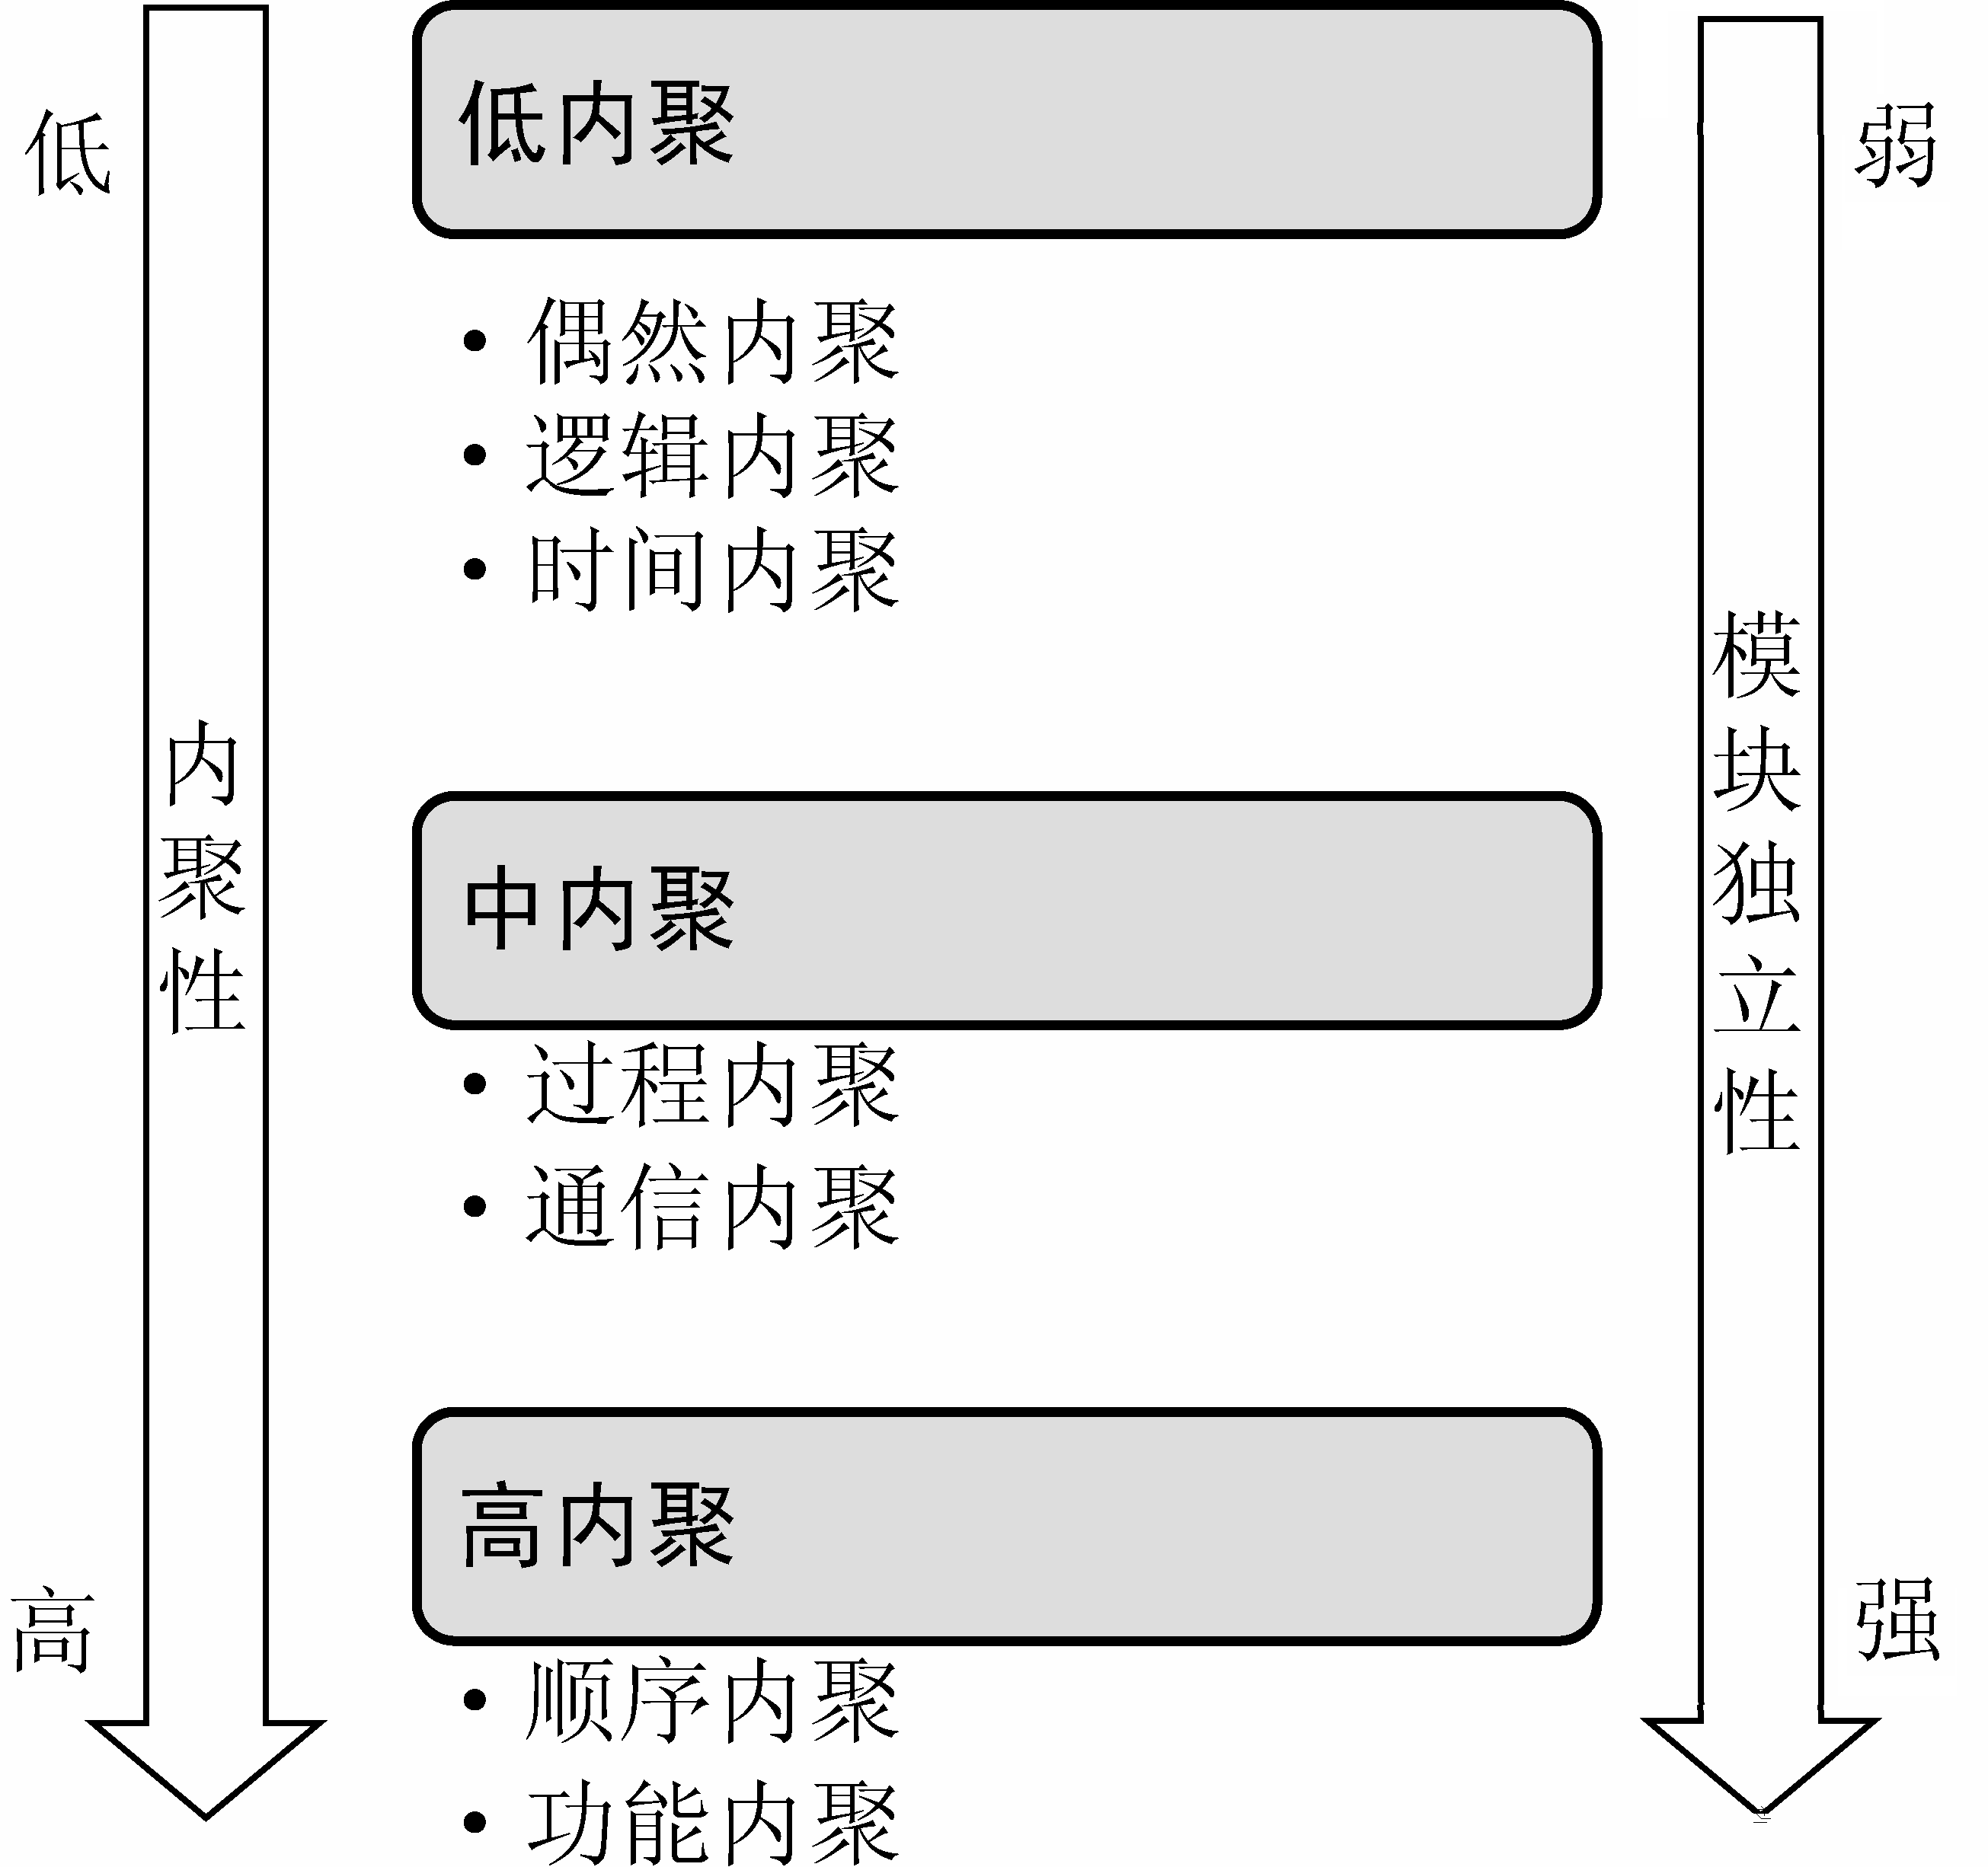
内聚的等级划分

Slide 26
3.1.5 启发规则

Slide 27
  1、软件设计中启发规则——7条
（1）改进软件结构提高模块独立性
（2）模块规模应该适中

Slide 28
（3）深度、宽度、扇出和扇入都应适当
（1）深度：表示软件结构中从顶层模块到最底层模块的层数
（2）宽度：表示控制的总分布
（3）扇出数：指一个模块直接控制下属的模块个数。
（4）扇入数：指一个模块的直接上属模块个数。
扇出为3
A
顶层
B
C
D
1层
深度
E
F
G
H
2层
I
J
K
L
M
3层
扇入为2
N
4层
扇入为3
宽度
宽度
一个好的软件结构的形态准则是：顶部宽度小，中部宽度大，底部宽度次之；在结构顶部有较高的扇出数，在底部有较高的扇入数。即椭圆结构。
宽度
软件结构示意图

Slide 29
  1、软件设计中启发规则
模块e的作用域
模块e的作用域
（4）模块的作用域应该在控制域之内
模块的作用域：为受该模块内一个判定影响的所有模块的集合。
模块的控制域：是这个模块本身以及所有之间或间接从属于它的模块的集合。
x
a
d
i
b
c
e
j
k
r
m
f
g
h
r
模块e的控制域
n
p
q

Slide 30
  1、软件设计中启发规则
（5）力争降低模块接口的复杂程度
（6）设计单入口单出口的模块
（7）模块功能应该可以预测

Slide 31
3.2 软件结构化设计方法

Slide 32
  3.2 软件结构化设计方法
结构化设计方法：是现有的软件设计方法中最成熟，应用最广泛的方法。
结构化设计方法：是一种面向数据流的设计方法。
它把系统作为一系列数据流的转换，输入数据被转换为期望的输出值，通过模块化来完成自顶而下实现的文档化。

Slide 33
3.2.1 软件结构图

Slide 34
  3.2.1 结构图（Structure Chart，简称SC图）
结构图（Structure Chart，简称SC图）
——它描述了构成系统的基本元素
——即，模块及模块之间的调用关系，模块之间的数据传递关系

Slide 35
  3.2.1 结构图（Structure Chart，简称SC图）
结构图：是精确表达软件结构的图形表示方法，它以特定的符号表示模块、模块间的调用关系和模块间信息的传递。
模块1
模块1
values
data
values
模块2
模块2
模块3
模块3
data
values
data
values
data
data
模块4
模块4
模块5
模块5

Slide 36
  3.2.1 结构图（Structure Chart，简称SC图）
结构图：是精确表达软件结构的图形表示方法，它以特定的符号表示模块、模块间的调用关系和模块间信息的传递。
结构图的主要构成有：
（1）模块：用矩形框表示，框中写有模块的名字，说明模块的功能。模块是程序对象有名字的集合。例如：过程、函数、子程序、宏等。
模块1
模块1
模块2
模块2
模块3
模块3
模块4
模块4
模块5
模块5

Slide 37
  3.2.1 结构图（Structure Chart，简称SC图）
结构图：是精确表达软件结构的图形表示方法，它以特定的符号表示模块、模块间的调用关系和模块间信息的传递。
结构图的主要构成有：
（1）模块：用矩形框表示，框中写有模块的名字，说明模块的功能。模块是程序对象有名字的集合。例如：过程、函数、子程序、宏等。
模块1
模块1
（2）调用：从一个模块指向另一个模块的箭头表示前一模块对后一模块的调用，一般是上层调用下层。右图表示模块1调用了模块2和模块3。
模块2
模块2
模块3
模块3
模块4
模块4
模块5
模块5

Slide 38
  3.2.1 结构图（Structure Chart，简称SC图）
结构图：是精确表达软件结构的图形表示方法，它以特定的符号表示模块、模块间的调用关系和模块间信息的传递。
结构图的主要构成有：
（1）模块：用矩形框表示，框中写有模块的名字，说明模块的功能。模块是程序对象有名字的集合。例如：过程、函数、子程序、宏等。
模块1
模块1
（2）调用：从一个模块指向另一个模块的箭头表示前一模块对后一模块的调用，一般是上层调用下层。右图表示模块1调用了模块2和模块3。
values
data
values
模块2
模块2
模块3
模块3
data
values
data
values
data
data
（3）数据：调用箭头边上的小箭头表示调用时从一个模块传送给另一模块的数据。通常在短箭头附近应注有信息的名字，如图所示。
模块4
模块4
模块5
模块5

Slide 39
例:画出打印报告的软件结构图。
已确认
数据
报 告
结果
已确认
数据
计算结果
予以确认
打印报告
计 算
已编辑
已确认
日期
总结果
已编辑
行
获得编辑
确认数据
打印报告头
打印报告尾
输入
EOF
已编辑
行
行
输入
读入
编辑
打印

Slide 40
3.2.2 软件结构化设计方法

Slide 41
3.2.2 软件结构化设计方法
将需求分析阶段得到的数据描述，从系统的输入端到输出端所经历的一系列变换或处理的数据流图转换为目标系统的结构描述 。
数据流图
变换型数据流
事务型数据流

Slide 42
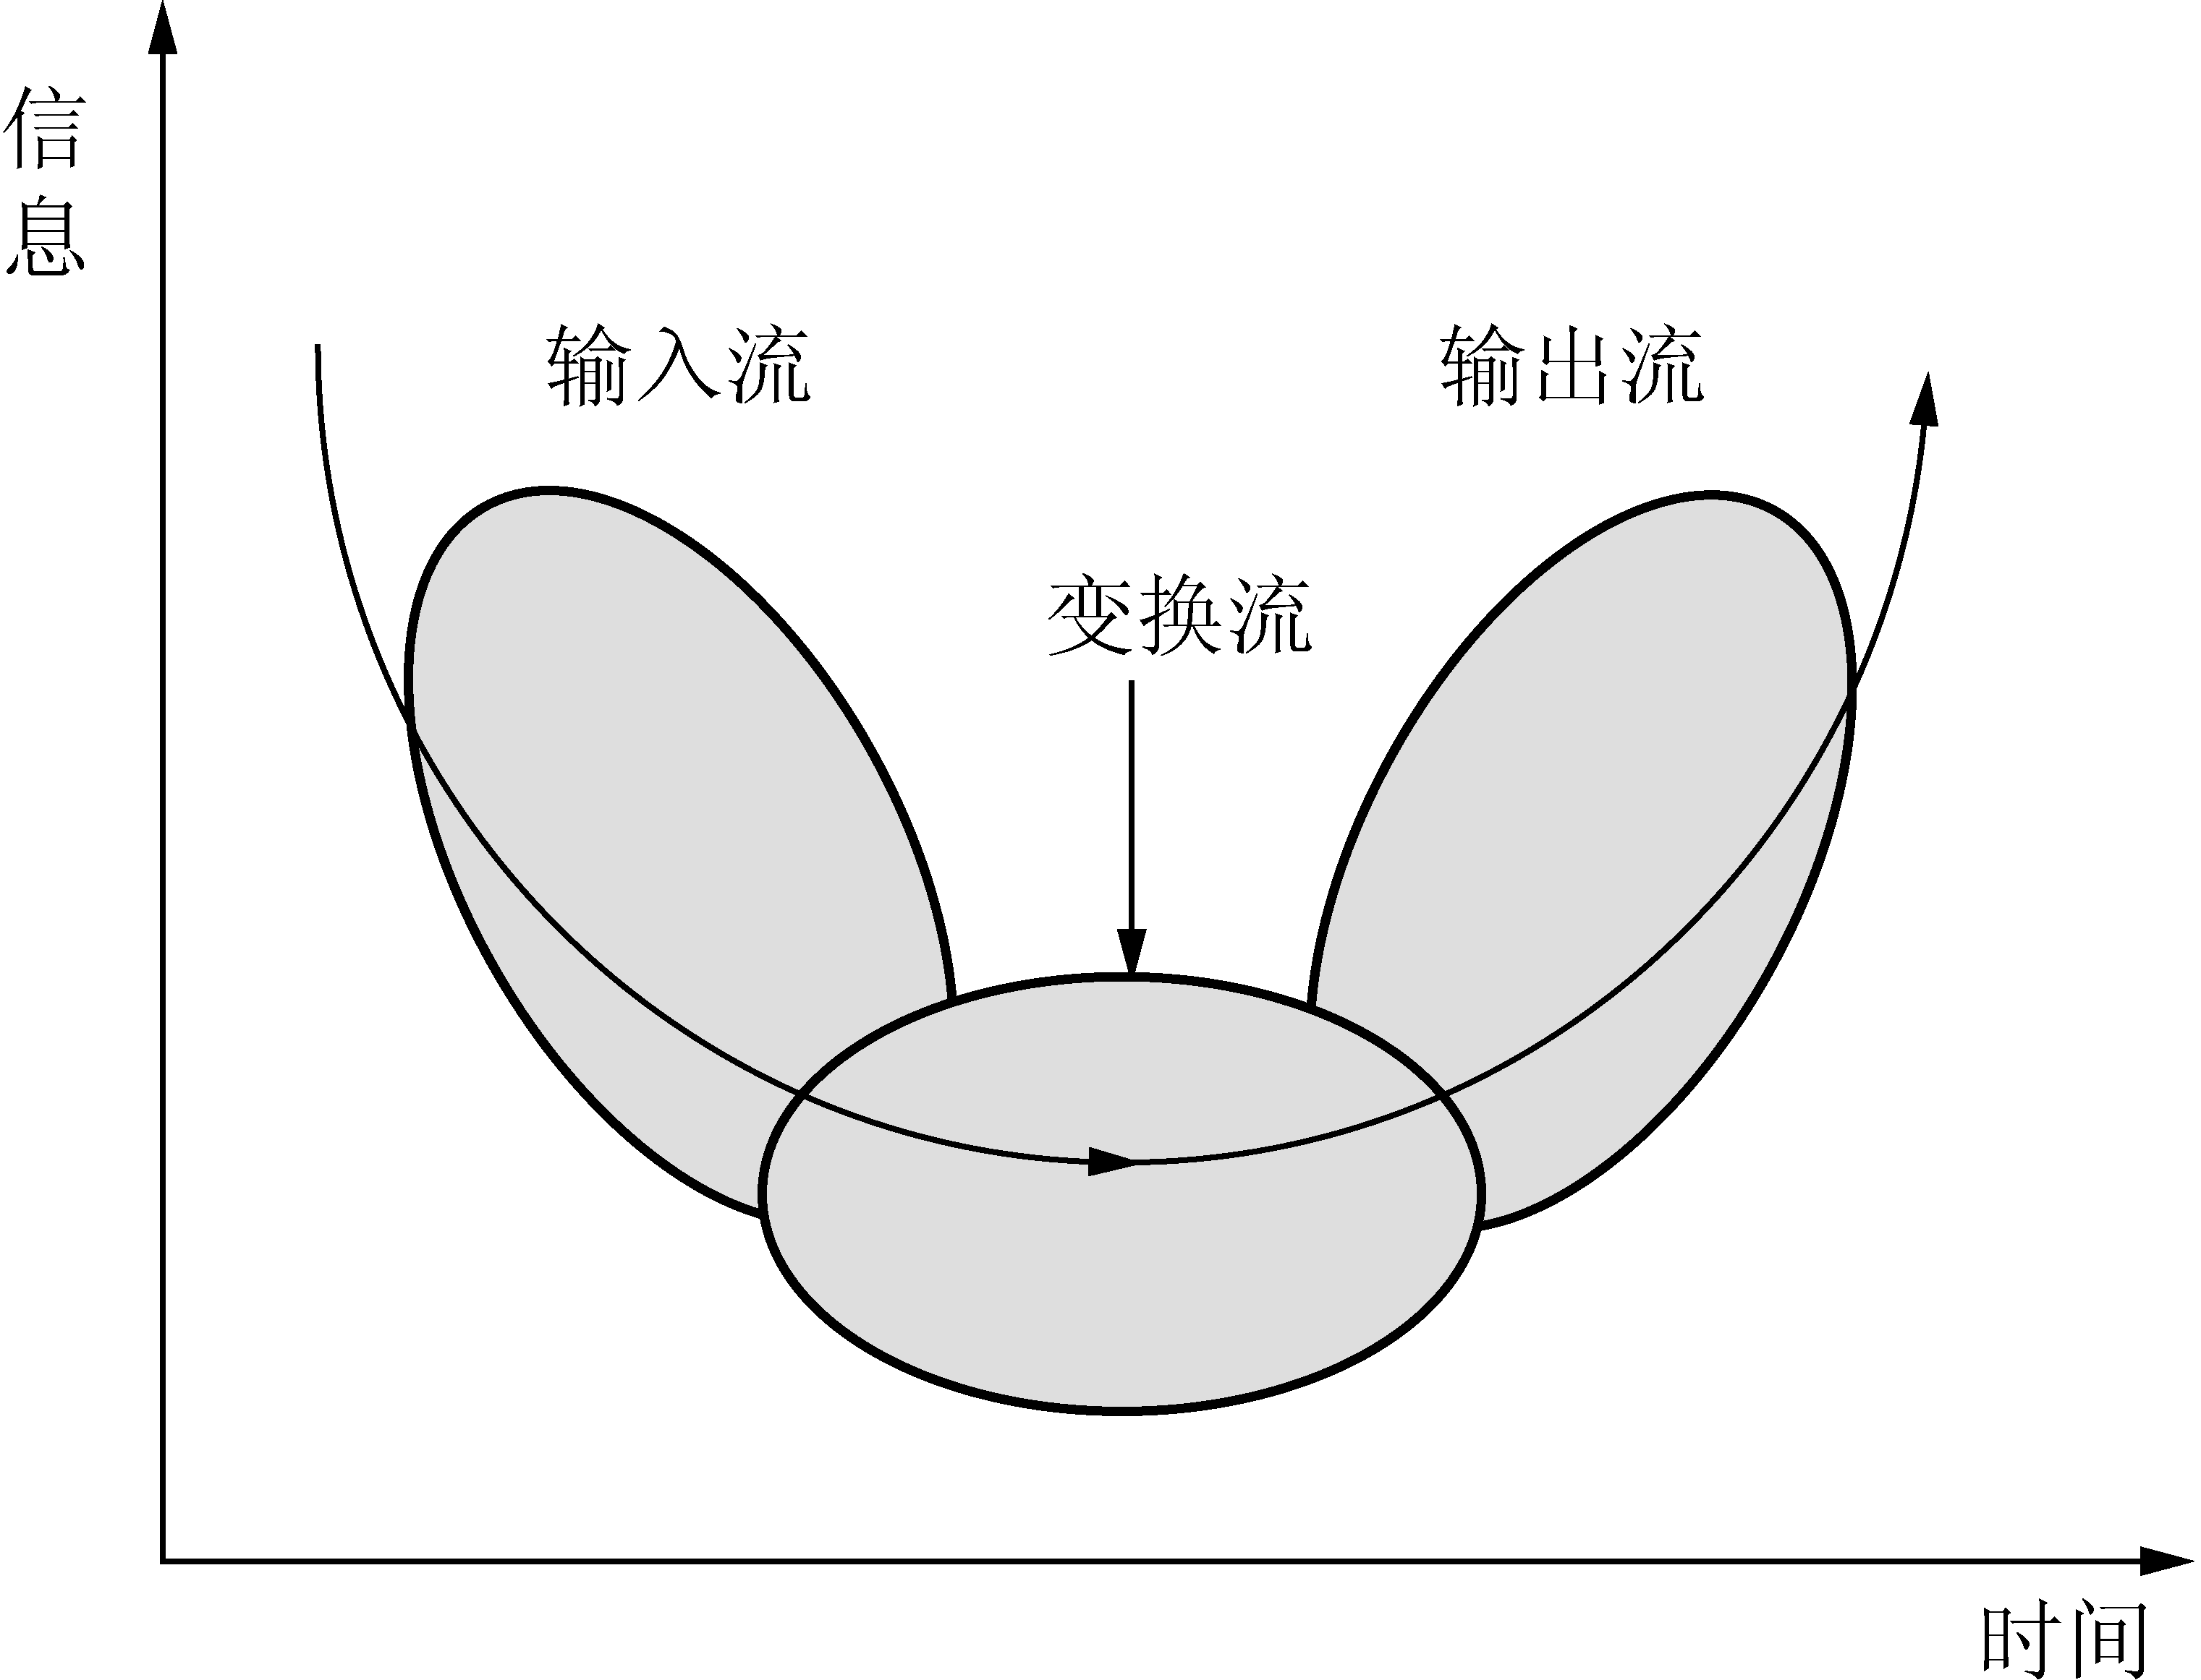
变换型数据流图
—— 变换分析
—— 这类数据流图可看成是对输入数据进行转换而得到输出数据的处理。
其特点是：DFD图可以明显分为“输入-处理-输出”三部分。

Slide 43
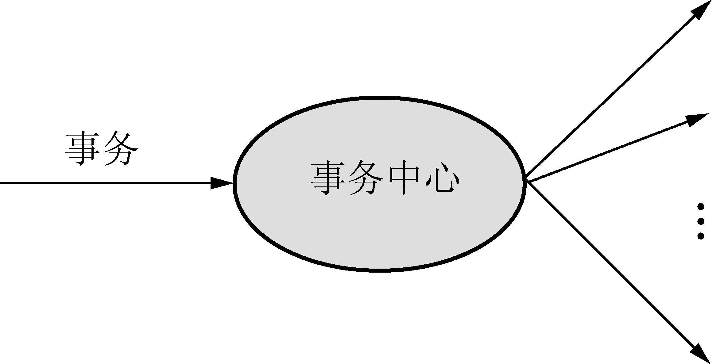
事务型数据流图
—— 事务分析
—— 这类数据流可看成是对一个数据经过某种加工后，按加工的结果选择一个输出数据流继续执行的处理。

Slide 44
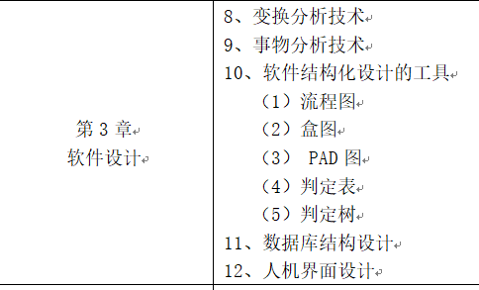
下一次课程学习内容如下：

Slide 45
谢 谢！

